Slide 1
정렬 알고리즘

Slide 2
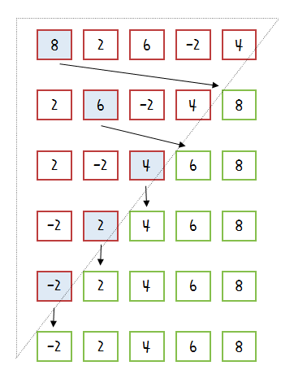
정렬 알고리즘이란
원소들을 특정 기준으로 순서대로 열거하는 알고리즘

Slide 3
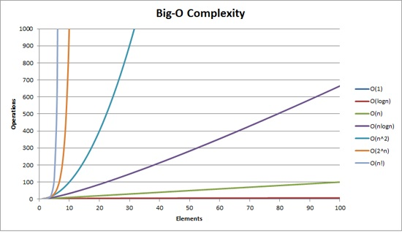
시간 복잡도

Slide 4
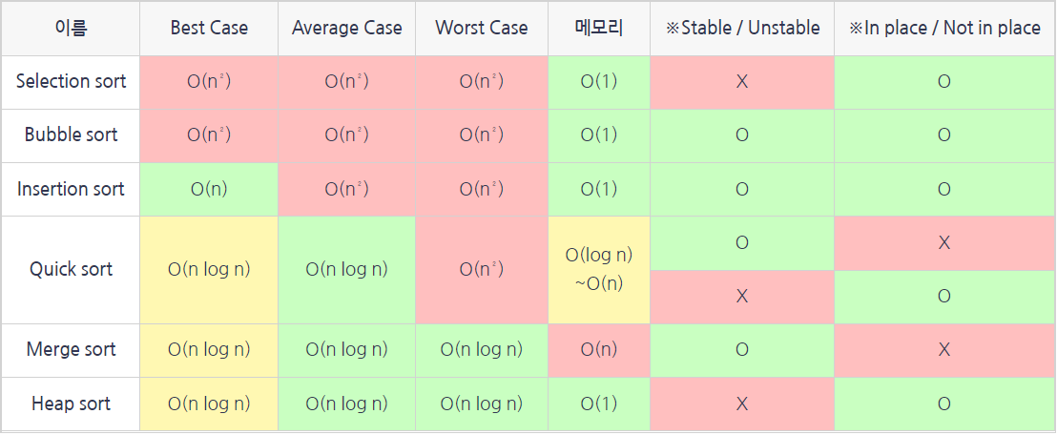
정렬 알고리즘의 종류
선택 정렬
버블 정렬
삽입 정렬
퀵 정렬
병합 정렬
힙 정렬
트리 정렬
팀 정렬 등등..

Slide 5
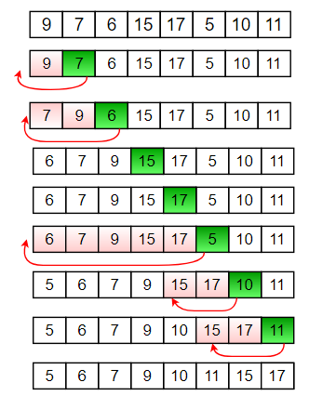
삽입 정렬

Slide 6
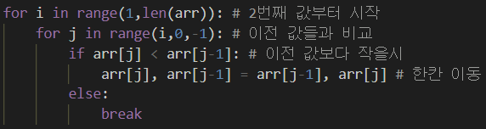

삽입 정렬 예제 코드

Slide 7
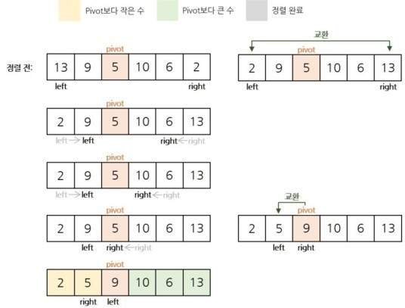
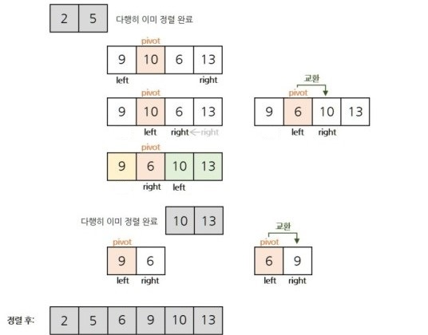
퀵 정렬

Slide 8
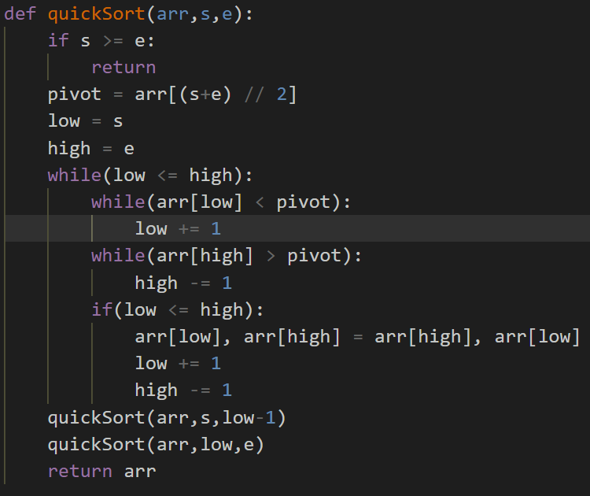
퀵 정렬 예제 코드

Slide 9
파이썬 정렬 내장함수
list.sort()
Sorted(list)
파이썬 정렬 내장함수의 알고리즘은 팀 정렬(Tim Sort)
팀 정렬 = 병합 정렬 + 삽입 정렬

